Slide 1


BARCELLONA
23/04/2023-29/04/2023
Here starts the lesson!

Slide 2
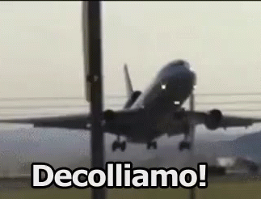
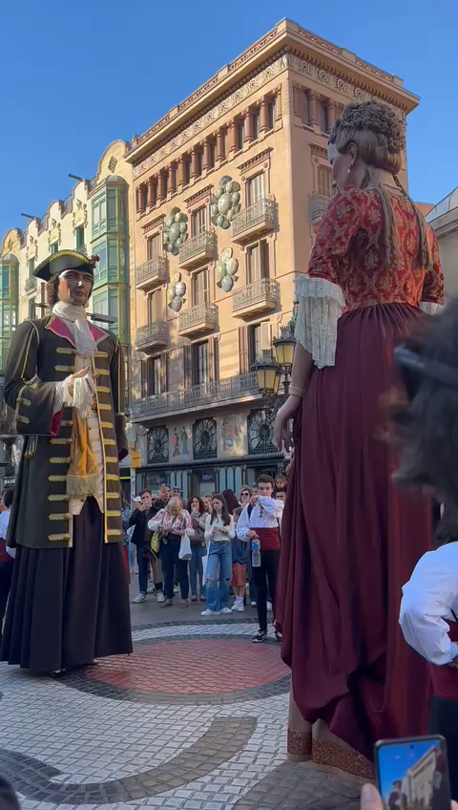

23/04/2023
Il 23 aprile a Barcellona si festeggia San Jordi, in onore di San Giorgio patrono di Barcellona.
Quel giorno è tradizione regalare libri e rose rosse.
.

Slide 3


24/04/2023
S.E.L.
SOCIAL EMOTIONAL LEARNING

Slide 4
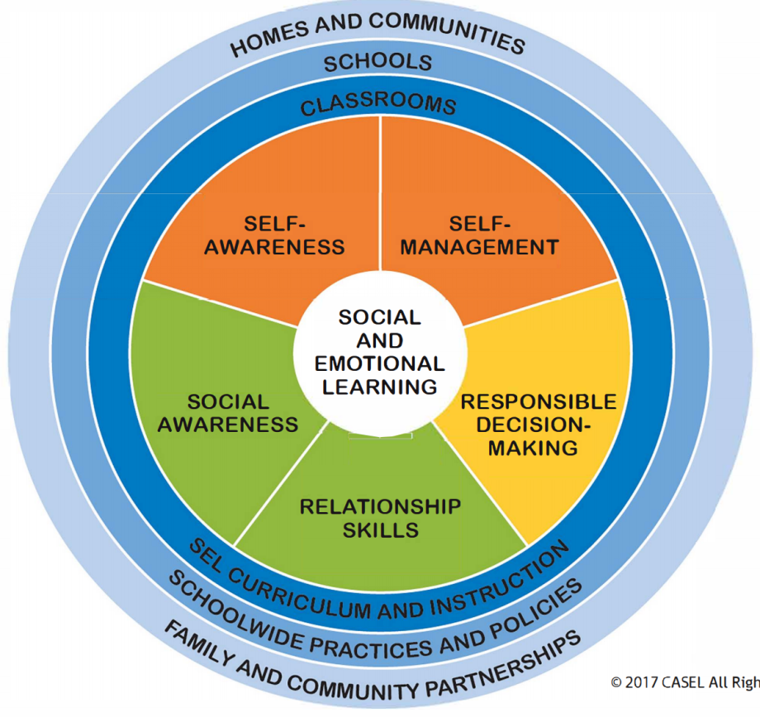



Introduction
I nostri alunni sono costretti ad affrontare un mondo di relazioni complesse che richiedono loro di identificare e gestire le proprie emozioni, interagendo in modo costruttivo con gli altri.
Queste abilità fanno parte dell' Intelligenza emotiva teorizzata da Goleman e sono utili se incorporate nelle nostre pratiche di insegnamento attraverso metodi e strategie di apprendimento sociale ed emotivo (SEL).

Slide 5
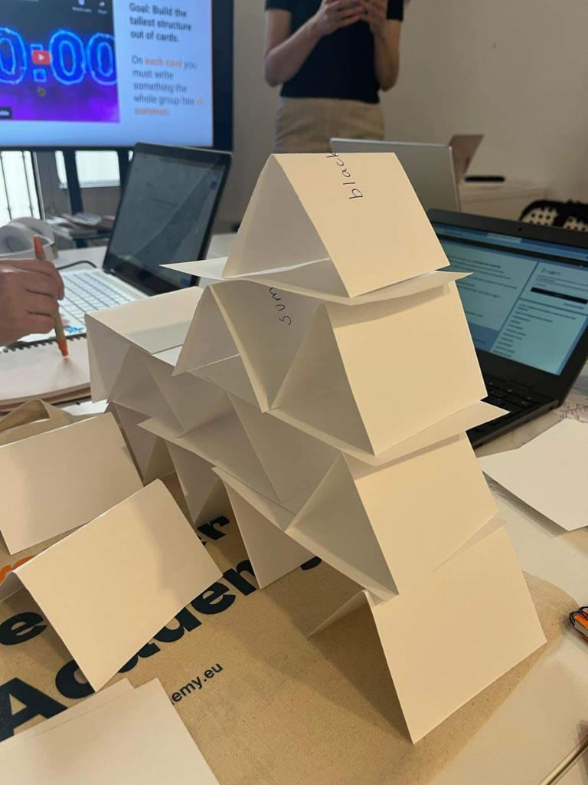

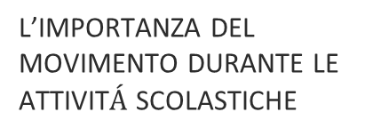
LA TORRE DELLE CARTE DEI PUNTI IN COMUNE
L’IMPORTANZA DEL MOVIMENTO DURANTE LE ATTIVIT$Á$ SCOLASTICHE

Slide 6
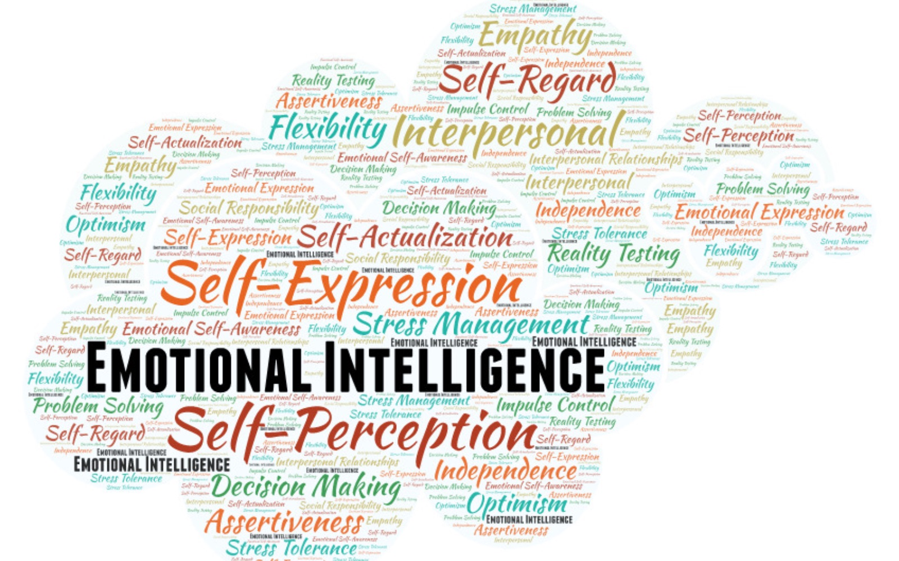
25/04/2023
AUTOCONSAPEVOLEZZA
COMPORTAMENTI POSITIVI
MIGLIORAMENTO DELL’ANSIA
GESTIONE DELLO STRESS

Slide 7

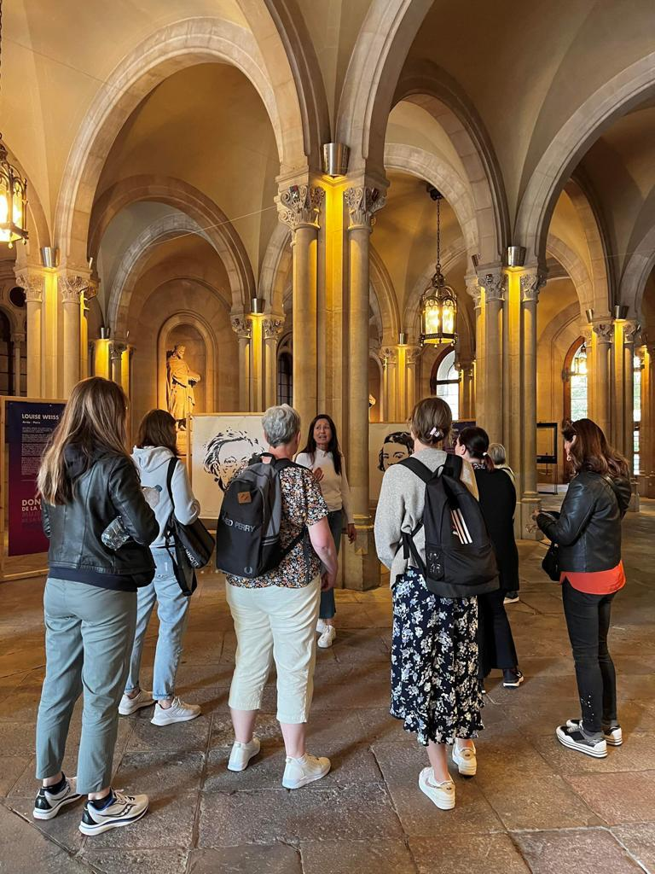
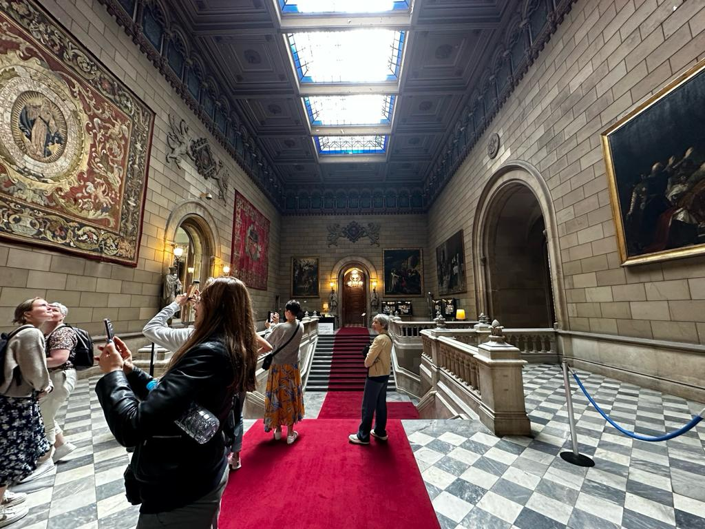
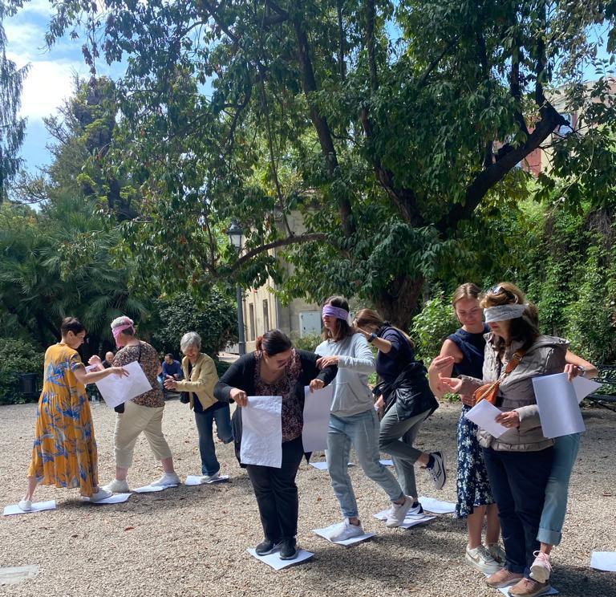

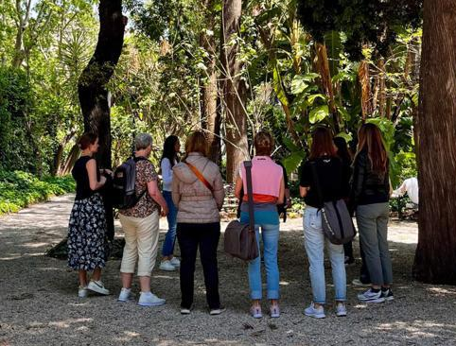
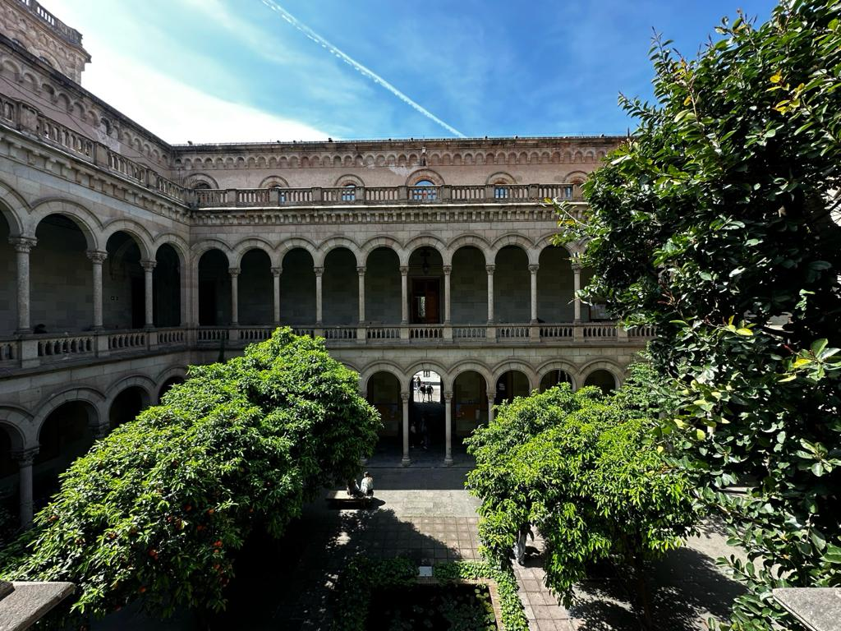
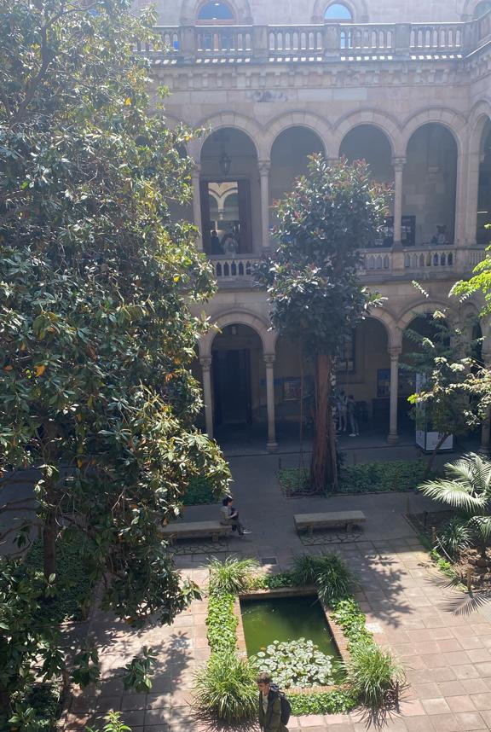
IL GIOCO DELLA LAVA
.”
UNIVERSITAT DE BARCELONA
ESERCIZIO
DELLA BOLLA

Slide 8
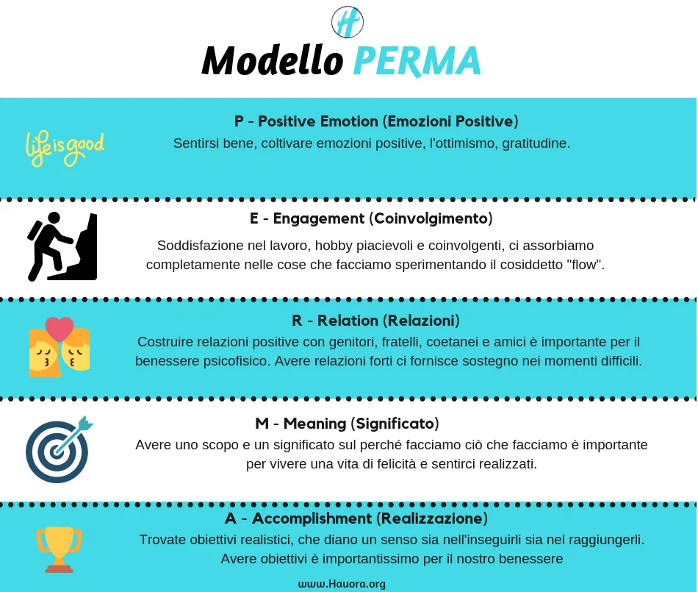

26/04/2023
L'educazione positiva è un approccio che si basa sul modello di Seligman che afferma l'importanza del benessere degli studenti nell'ambito scolastico, riducendo il rischio di ansia e depressione, promuovendone la salute mentale e un approccio positivo alla vita.
https://positivityratio.com/single.php

Slide 9
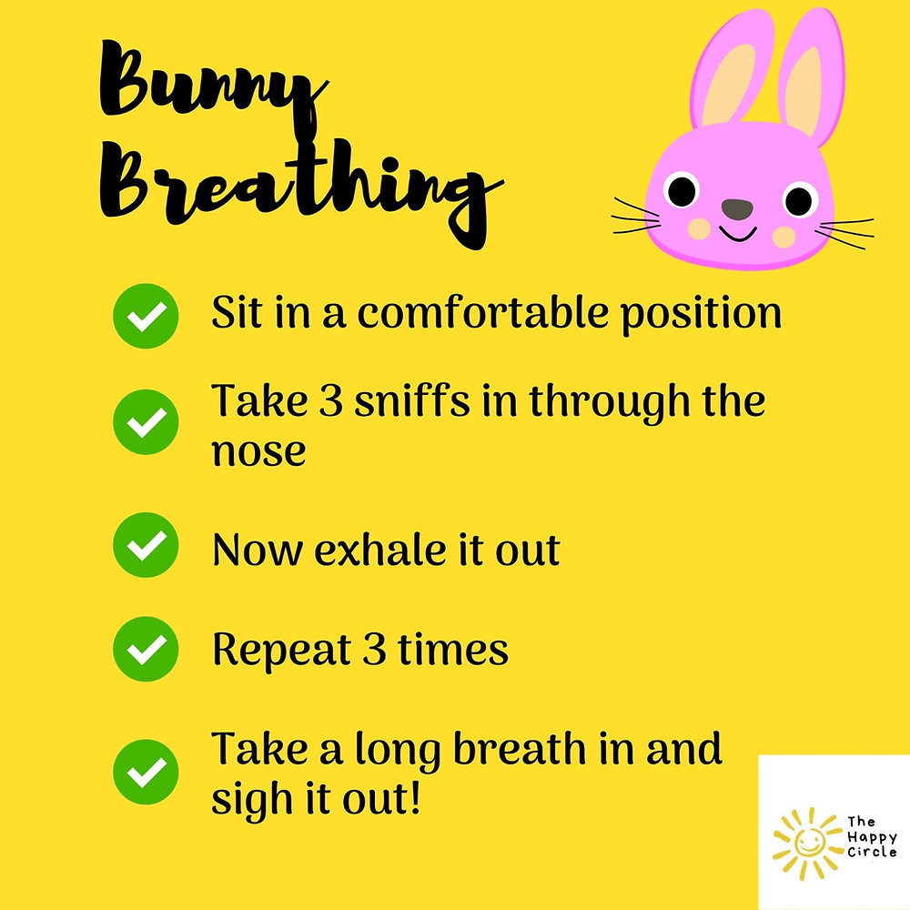
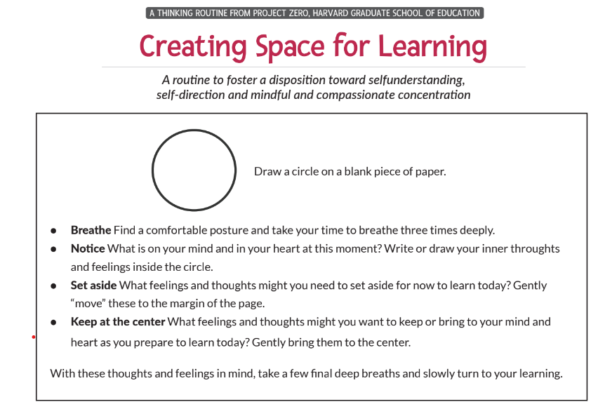


CREATE
A SPACE
FOR LEARNING

Slide 10

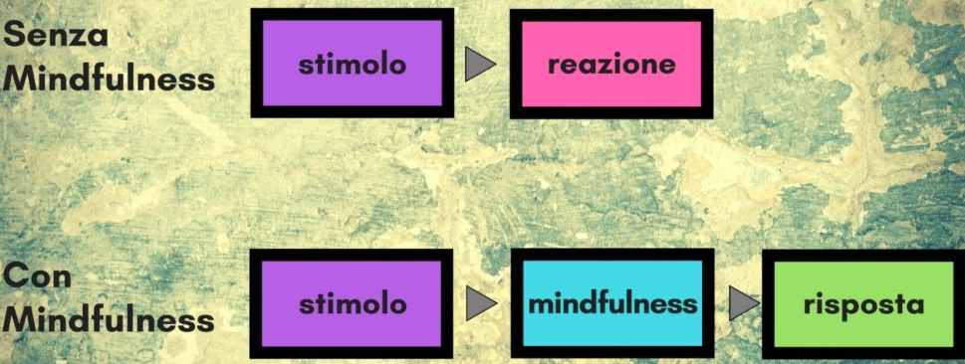
COS’È LA MINDFULNESS?
MOLTI MODI PER COLTIVARE QUESTO STILE DI VITA
STILE DI VITA
NON È UNA TECNICA DI RILASSAMENTO
27/04/2023
RESPIRARE E PRENDERE CONSAPEVOLEZZA DI NOI STESSI
PER VIVERE PIENAMENTE IL MOMENTO PRESENTE
MA UN MOMENTO DI CONOSCENZA DI SÈ

Slide 11
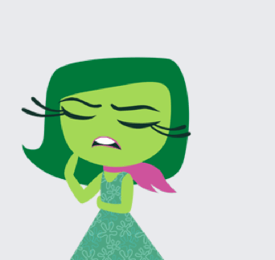


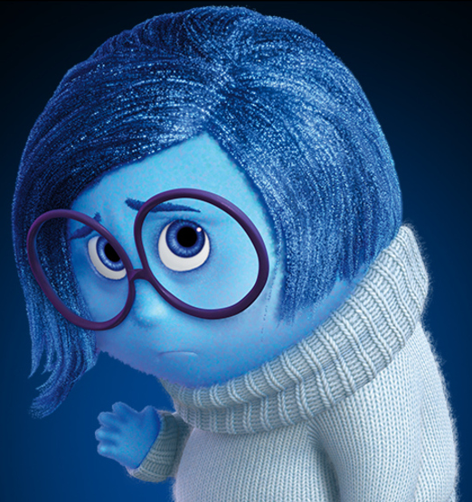
FLIP CORE EMOTIONS
DISGUSTO
GIOIA
TRISTEZZA
RABBIA
28/04/2023
Questa foto di Autore sconosciuto è concesso in licenza da CC BY-SA-NC
Questa foto di Autore sconosciuto è concesso in licenza da CC BY-NC-ND

Slide 12
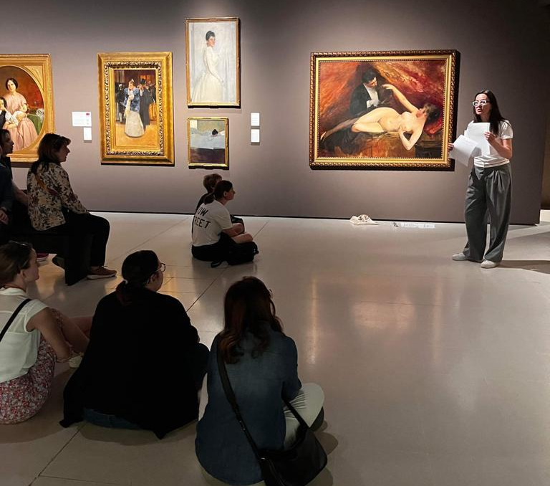
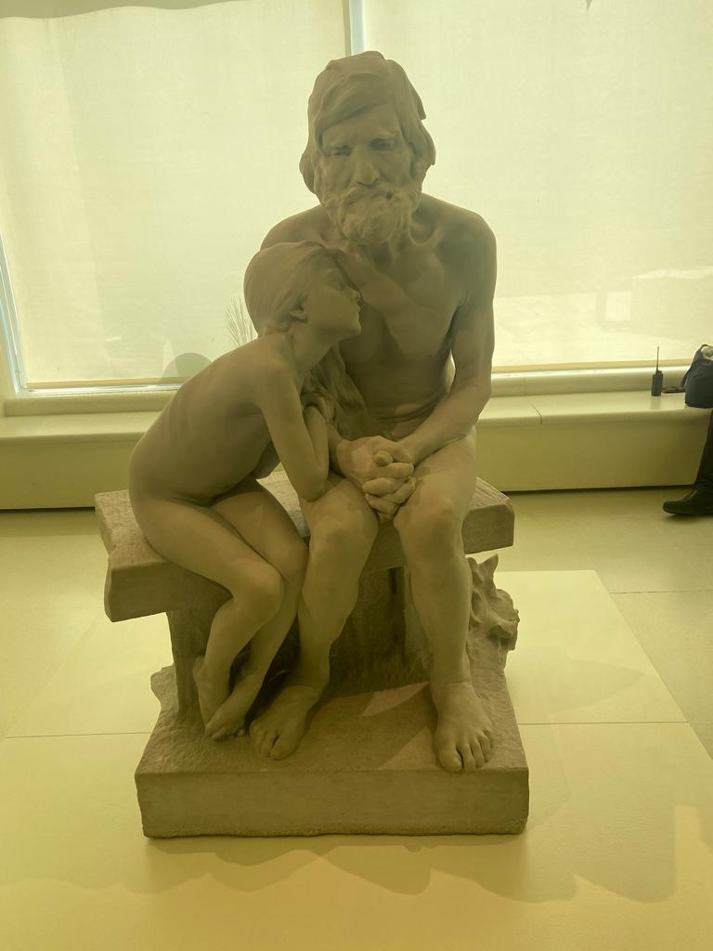
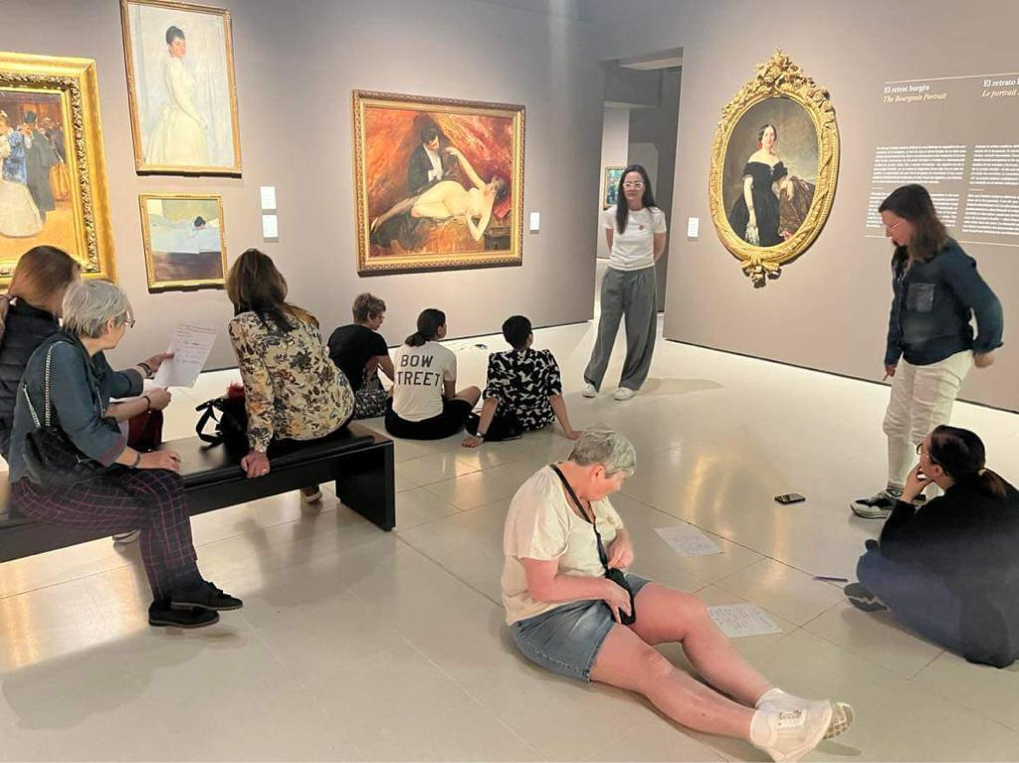
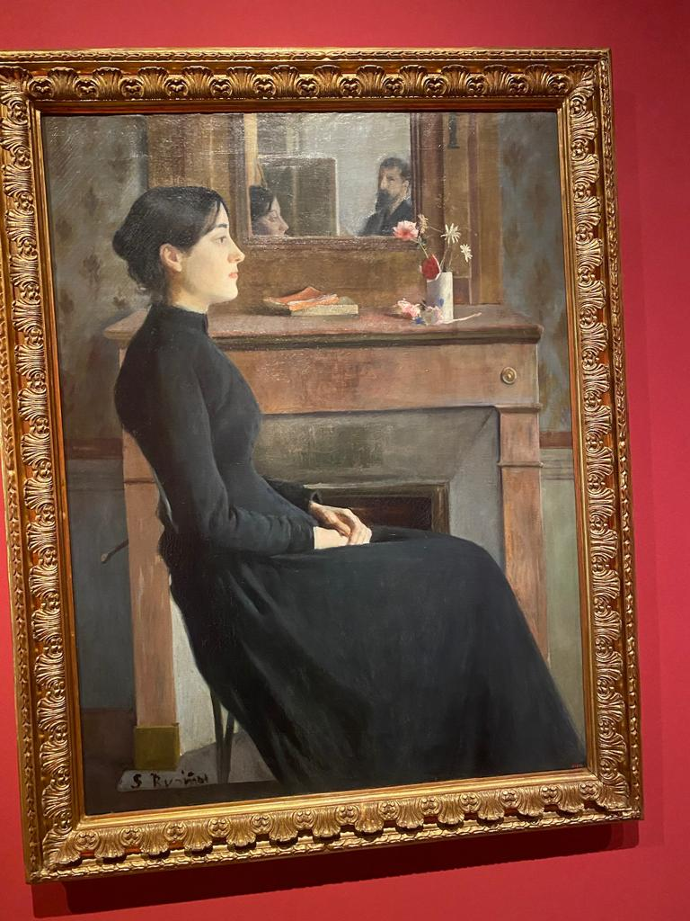
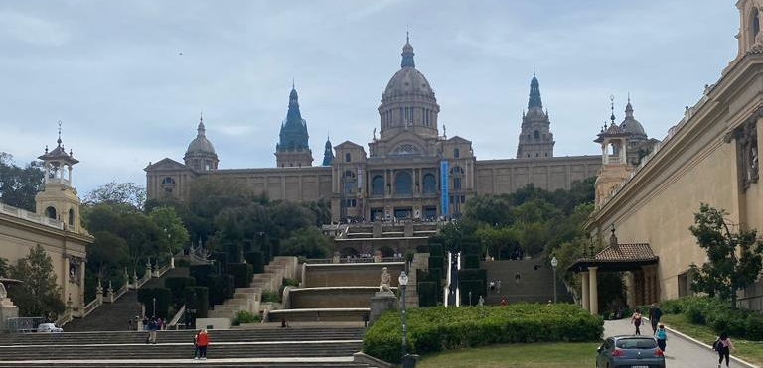
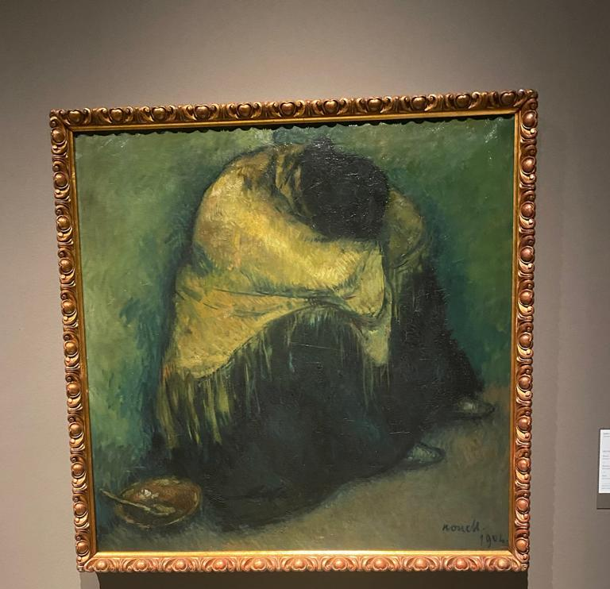

ATTIVITÀ AL MUSEO MNAC
https://flip.com/groups/14593832/topics/36341724/responses
RICERCA DELLE EMOZIONI ATTRAVERSO L’ARTE

Slide 13
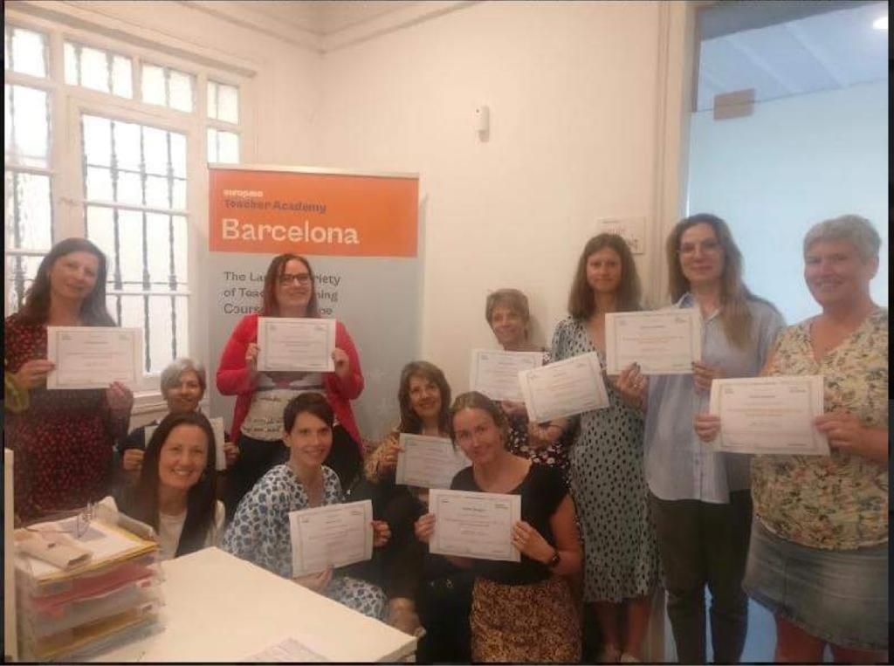
29/04/2023
GRADUATION DAY!!

